Slide 1

COMPUTAÇÃO EVOLUCIONÁRIA
PROF. DR. ROGÉRIO MARTINS GOMES
Programação Genética
Charles W. Fortes
Rafael D. Silveira

Slide 2

O que é?

Slide 3
É uma ramificação da computação evolutiva onde inicialmente é criada, de forma randômica, uma população inicial onde cada indivíduo desta população é um programa de computador.
Esses programas podem conter funções que sejam específicas ao domínio de um problema, operações matemáticas, funções lógicas ou operações-padrão de programação, como estruturas condicionais, repetições, etc.

Slide 4
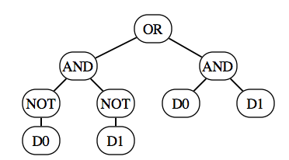
Funções: F = {AND, OR, NOT}
Terminais: T = {D0, D1}
Argumentos: B = {}
Notes:
- As estruturas que se submetem a programação genérica são hierarquicamente programas de computador que o tamanho, forma, e complexidade podem mudar durante o processo.
- O conjunto de possíveis estruturas que fazem parte da programação genérica são funções que podem ser compostas de forma recursiva a partir de conjuntos de funções disponíveis F, um conjunto de terminais T, e podem ter um número de argumentos B.
- Essas funções podem ser aritméticas (+, -, *, /), funções matemáticas padrão (Sin, Exp), operações boleanas, funções específicas do domínio de problema, operadores lógicos, (if, then, else) e operadores de iteração, (for, while) e constantes.
- Virtualmente qualquer linguagem é capaz de expressar e avaliar as composições das funções descritas acima.
- O conjunto de funções e terminais a serem utilizados para resolver um problema particular devem ser selecionados de modo a serem capaz de resolver um problema.

Slide 5
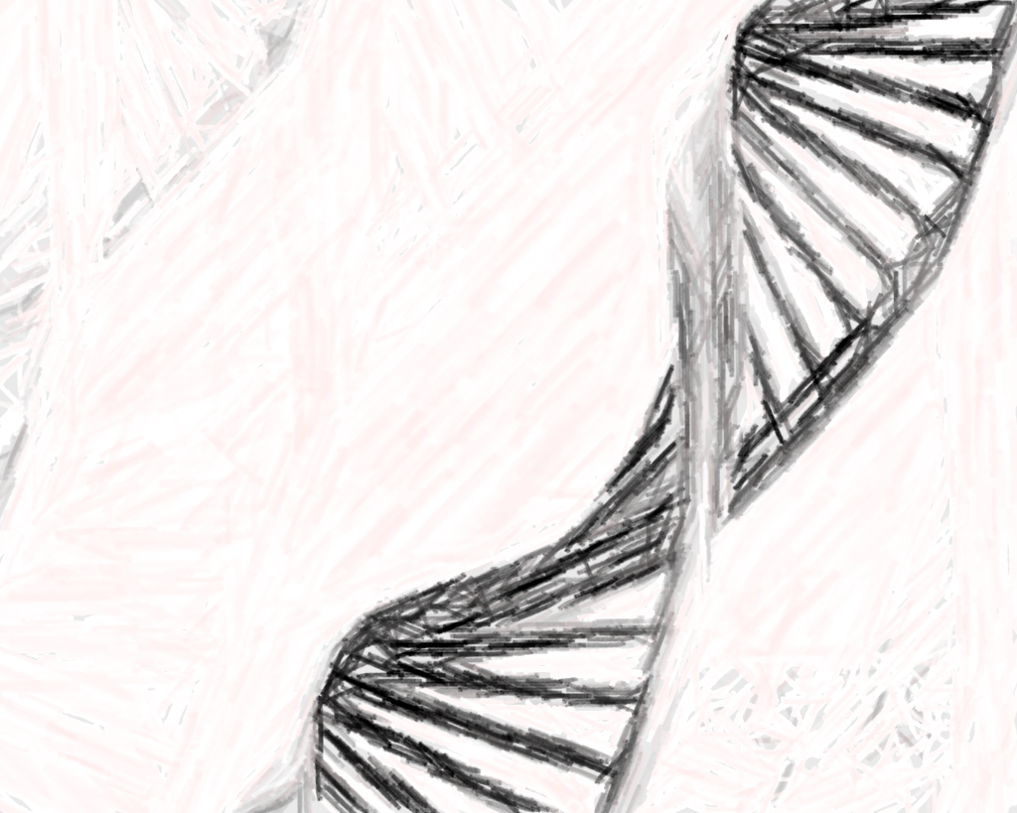
Como Funciona?

Slide 6
THE SEARCH SPACE
Conjunto de todas as expressões válidas na linguagem utilizada
Notes:
- O espaço de busca disponível para o paradigma de programação genética é o conjunto de todas as expressões válidas da linguagem utilizada que pode ser criado de forma recursiva por composições das funções disponíveis.

Slide 7
THE INITIAL STRUCTURES
Inicia de forma aleatória a partir de um conjunto de funções
Notes:
- Inicia de forma aleatória selecionando uma das funções do conjunto F para ser a raiz.
- Se uma função é escolhida, o processo continua.
- Se um ponto é marcado com uma função que possui argumentos, estruturas são criadas para representar esses argumentos seguindo uma lógica aleatória.
- O processo segue de forma aleatória, e se um terminal é escolhido para qualquer ponto da árvore, o processo está completo para aquela parte da árvore.

Slide 8
Inicializa a Árvore de Programa
Fitness
Solução
CrossOver

Slide 9
THE FITNESS FUNCTION
A soma das distancias representa o número de “falhas”. Se proveniente de uma coleção, a soma das distancias é a soma da distancia de cada individuo separadamente. Quanto mais próximo de zero melhor.
Notes:
If the S-expression is Boolean-valued or symbolic-valued, the sum of distances is equivalent to the
number of mismatches. If the S-expression is complex-valued, or vector-valued, or multiplevalued,
the sum of the distances is the sum of the distances separately obtained from each
component of the vector or list.
The closer this sum of distances is to zero, the better the S-expression.

Slide 10
THE CROSSOVER (RECOMBINATION) OPERATION
recombinação se dá pela troca de subárvores entre dois indivíduos candidatos à solução.

Slide 11
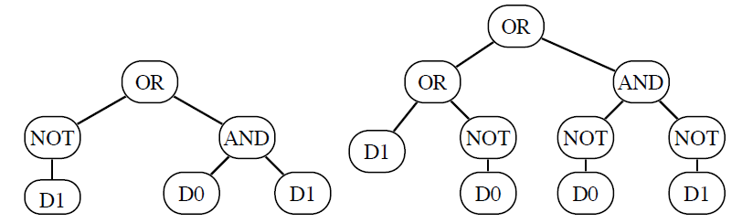
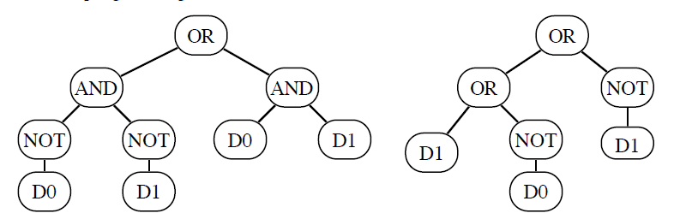
X
X
Filho 1
Filho 2
Notes:
The operation begins by randomly and independently selecting one point in each parent using a
probability distribution. Note that the number of points in the two parents typically are not equal.
The first offspring is produced by deleting the crossover fragment of the first parent from the first
parent and then impregnating the crossover fragment of the second parent at the crossover point of
the first parent.

Slide 12
IDENTIFYING THE RESULTS AND TERMINATING THE ALGORITHM
“commonly, as the single best individual in the population at that time (‘winner takes all’)”
Notes:
- A solução produzida é o melhor indivíduo da população em determinado momento, melhor média de fitness vence.
- O algoritmo pode ser encerrado quando um número especificado de gerações foi executada ou quando um critério de desempenho é satisfeito.

Slide 13

Monalisa

Slide 14
Drawing()
Poligon()
AddPoligon()
MovePoligon()
Point()
AddPoint()
Brush()
RemovePoligon()
RemovePoint()

Slide 15
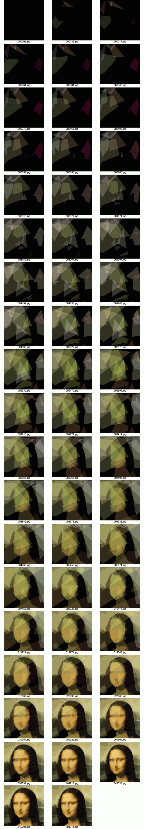
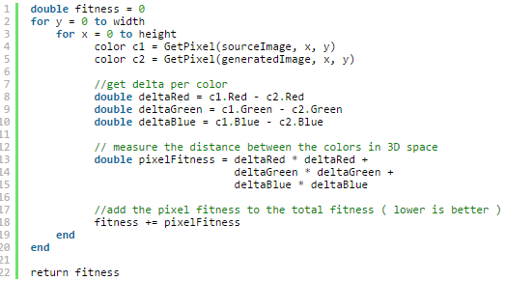

Slide 16

Bibliografias e Links
13

Slide 17
Genetic Programming: Evolution of Mona Lisa
http://rogeralsing.com/2008/12/07/genetic-programming-evolution-of-mona-lisa/
Source Code – Evolution of Mona Lisa
https://code.google.com/archive/p/alsing/downloads

Slide 18
KOZA, John R. Genetic Programming: On the Programming of Computers by Means of Natural Selection. 6ª edição. MIT Press, Cambridge, MA, EUA, 1992.
LUGER, George F. Inteligência Artificial: Estruturas e estratégias para solução de problemas complexos. 4ª edição. Porto Alegre: Bookman, 2004.
RUSSEL, Stuart; NORVIG, Peter. Inteligência artificial: uma abordagem moderna. 2ª edição. Editora Campus. 2003.

Slide 19
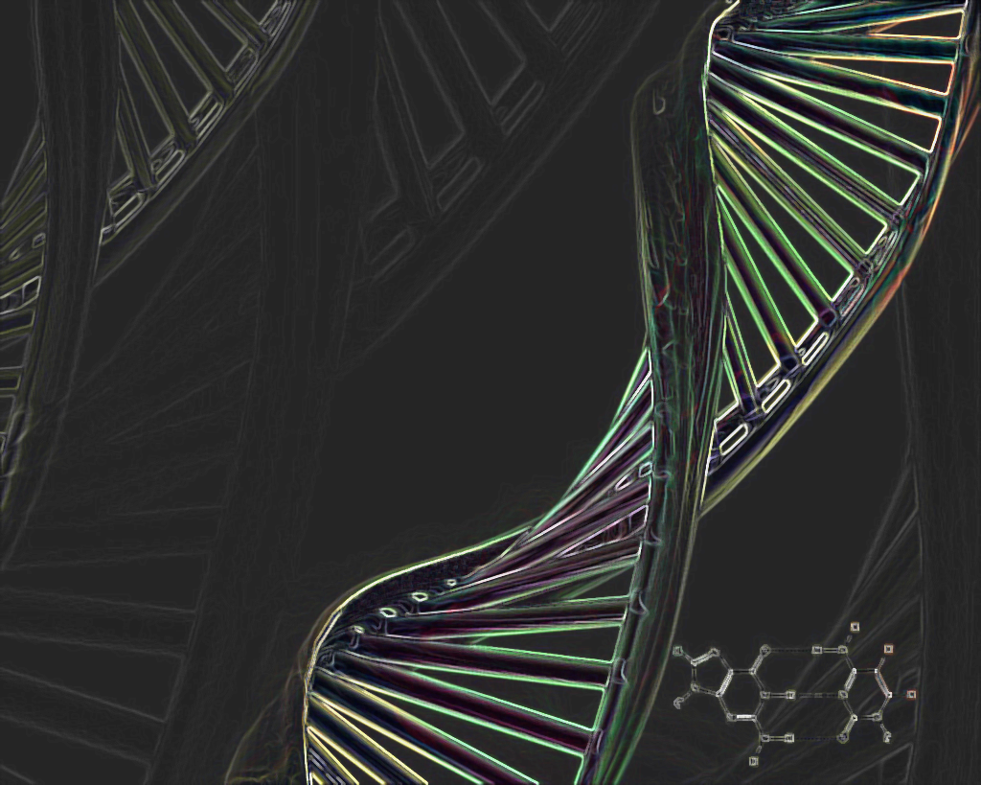
Dúvidas?
19

